Slide 1
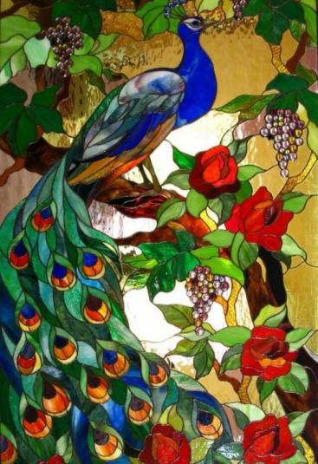
Знакомство с современным
декоративно-прикладным искусством
«Витраж»
Средняя группа
Подготовили: Ковалёва Л.А.
Оруджова Э.Э.

Slide 2
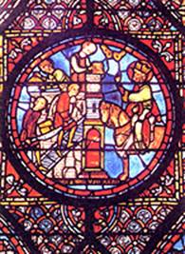
Витраж — это особый вид декоративно – прикладного искусства.
Свое нынешнее
название он
получил от
французского слова
«vitrage» — стекло.

Slide 3
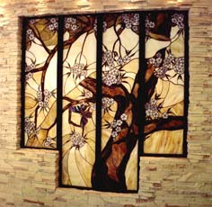
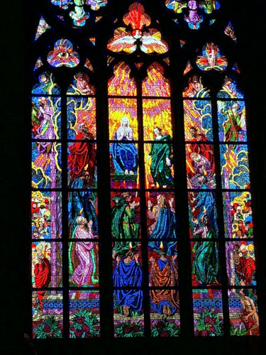
Витраж - стеклянная картина, мозаика или ковёр из фрагментов стекла или другого сходного материала, который способен пропускать свет.

Slide 4
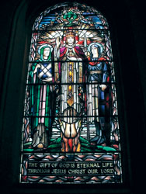
Витражи имеют древнейшую историю. Простейшие витражи использовались ещё в Древнем Египте, Древнем Риме (1 в. н. э.).

Slide 5
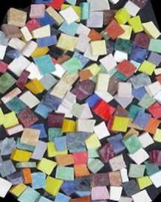
Уже в Киевской Руси варили специальные цветные стёкла - смальты - для набора витражей.

Slide 6
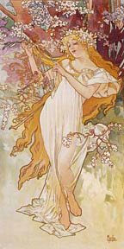
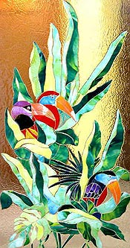
С момента своего появления в России (в 1820 году) витражи сразу же стали весьма распространенным украшением в интерьерах богатых русских дворянских особняков.

Slide 7
В настоящее время выделяют несколько разных типов витражей в зависимости от техники изготовления:
Классический витраж — образован прозрачными кусками стекла, удерживаемыми перегородками из мягкого металла или пластика.

Slide 8
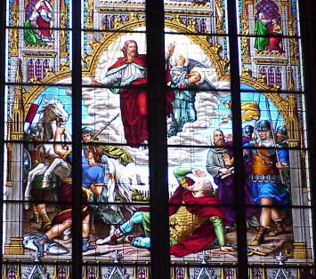
Классический витраж

Slide 9
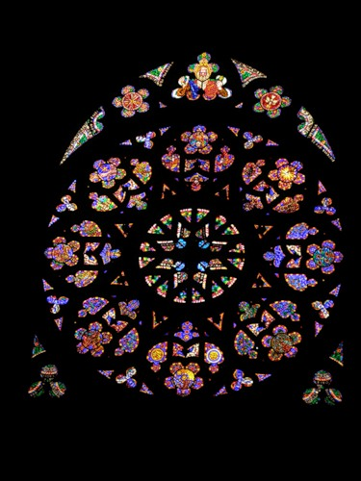
Собор Святого Витта в Праге.

Slide 10
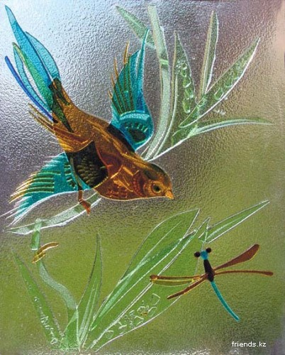
Накладной витраж — получается по технологии фьюзинга, иногда наклеиванием элементов на основу.

Slide 11
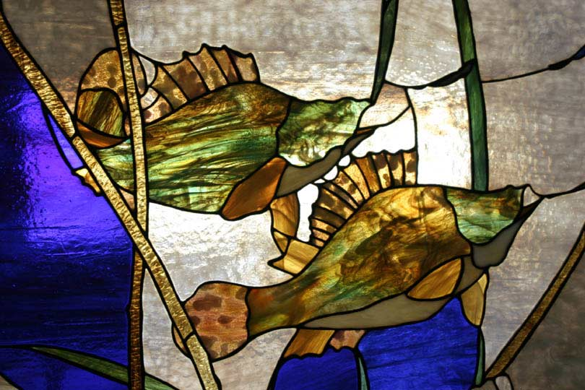
Накладной витраж

Slide 12
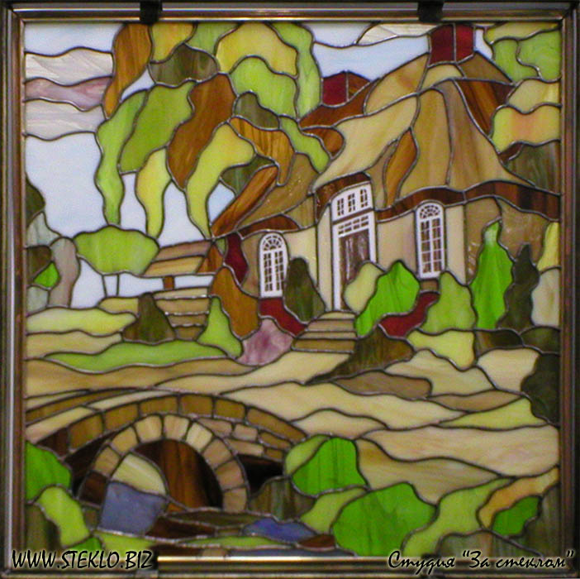
Расписной витраж — на поверхность стекла наносится рисунок прозрачными красками.

Slide 13
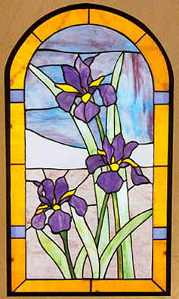
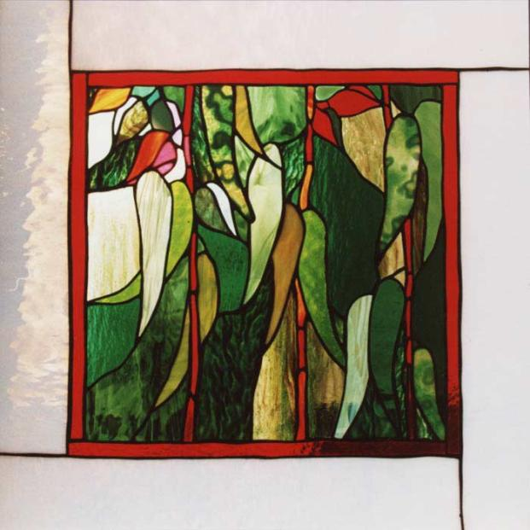
Плёночный витраж — на поверхность стекла наклеивается свинцовая лента и разноцветная самоклеющаяся пленка (английская технология).

Slide 14
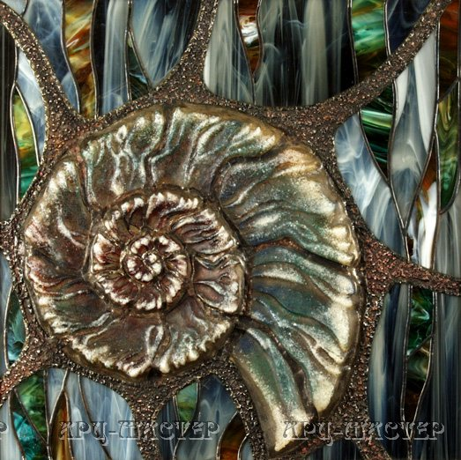
Комбинированный витраж

Slide 15
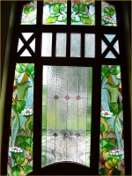
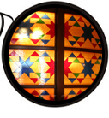
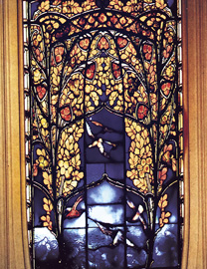
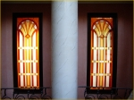
Современные витражи

Slide 16
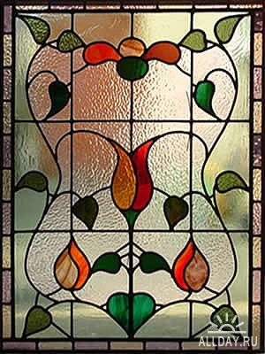
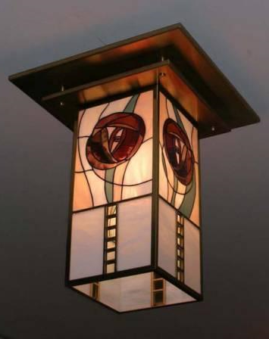
Витражи
Витраж и роспись по стеклу.
Витражный светильник.

Slide 17
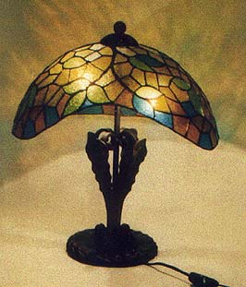
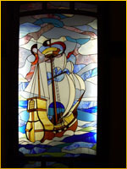
Витраж может быть смонтирован в окне, двери, перегородке или представлен в виде самостоятельного панно.

Slide 18
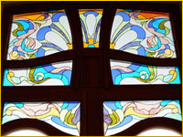
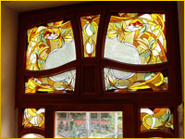
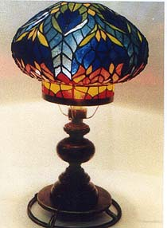

Slide 19
Детское творчество в технике "Витраж"

Slide 20
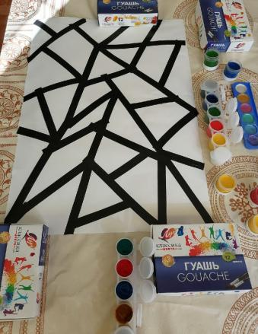
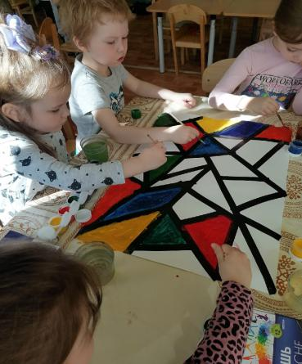
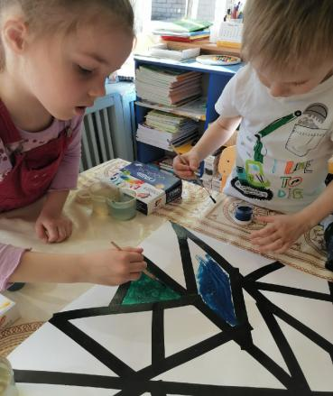
Рисование красками "Волшебное окно" в технике "Витраж"

Slide 21
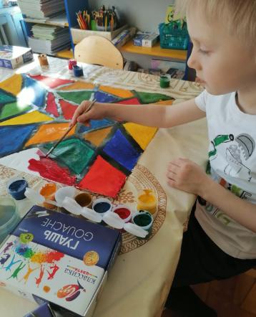
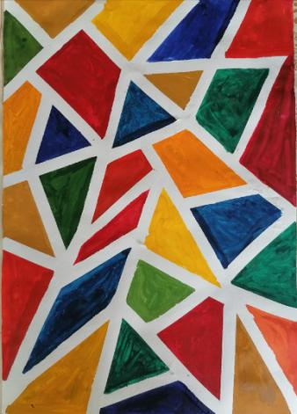
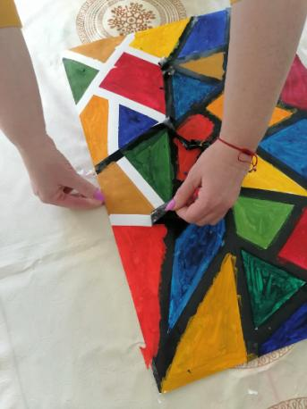

Slide 22
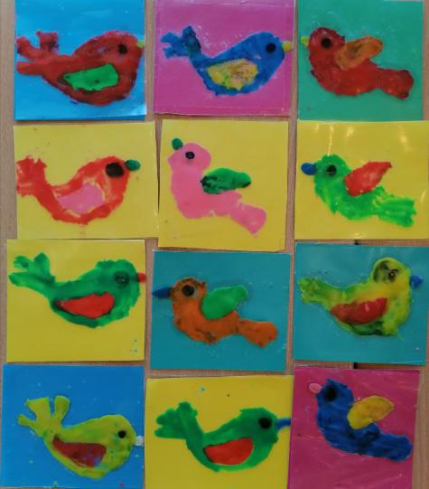
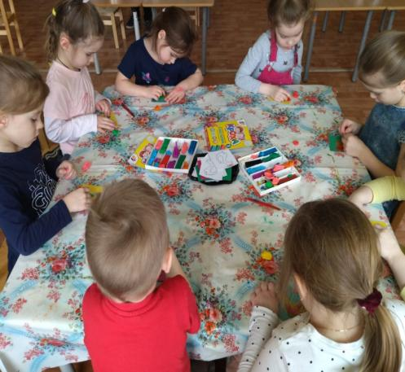
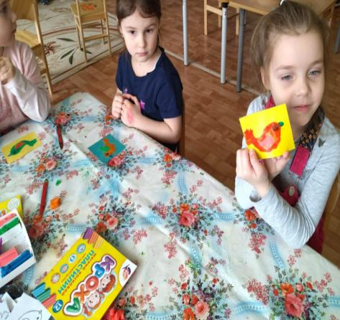
Обратный витраж из пластилина "Птичка"

Slide 23
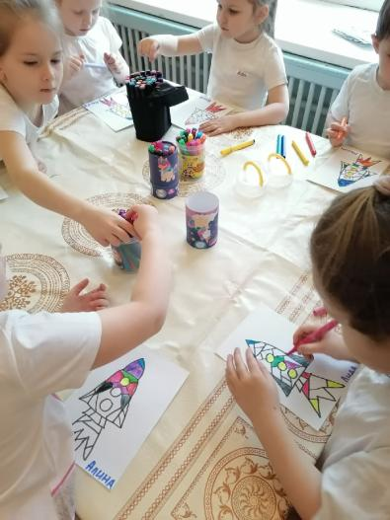
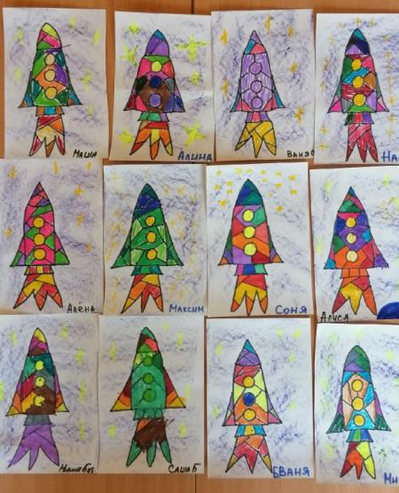
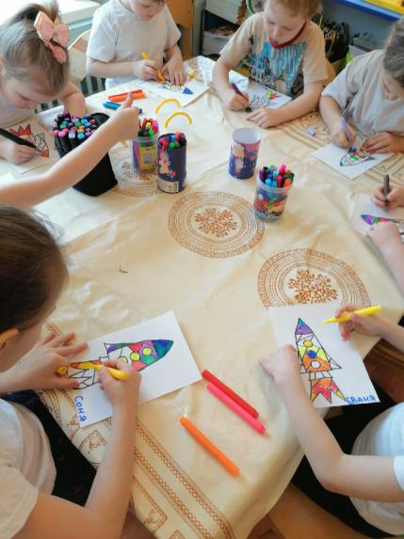
Нетрадиционное рисование ко Дню космонавтики
"Вперёд к звёздам"

Slide 24
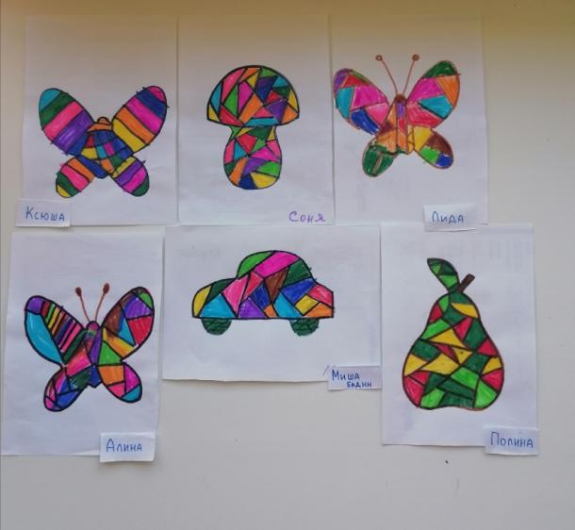
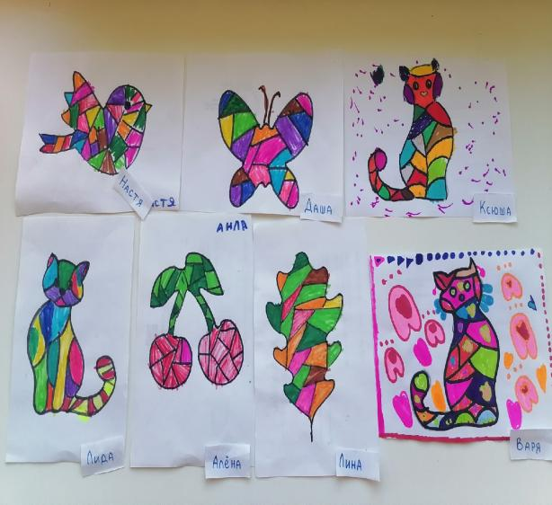
Свободное рисование по желанию детей

Slide 25
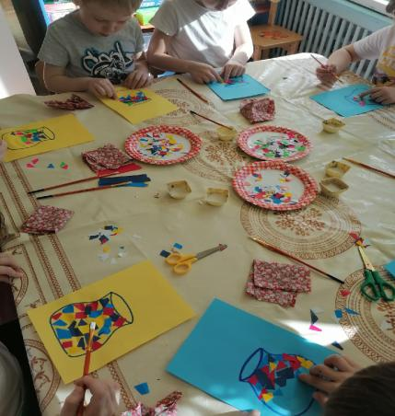
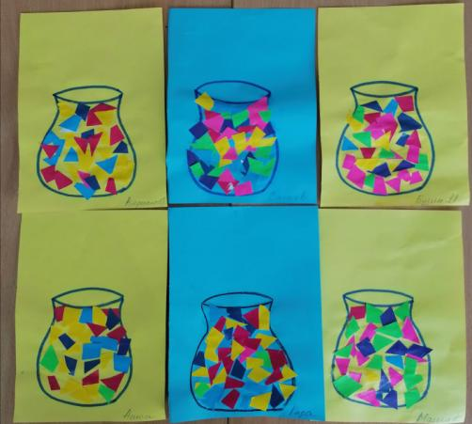
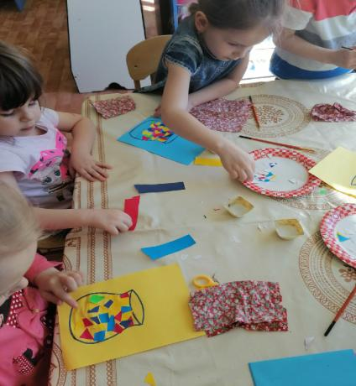
Аппликация из кусочков цветной бумаги "Ваза"

Slide 26
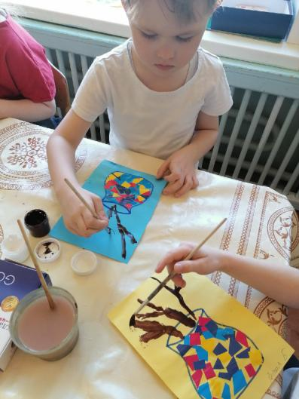
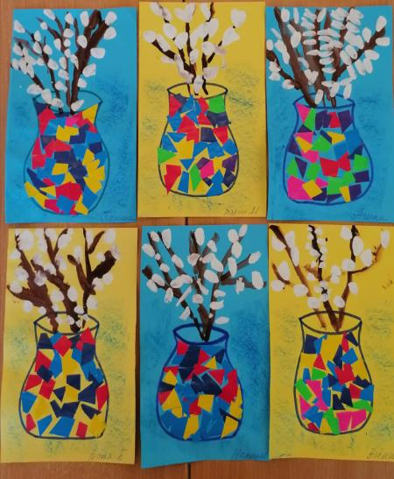
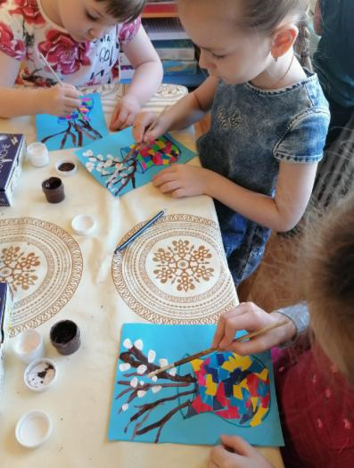
Рисование "Веточки вербы в вазе"

Slide 27
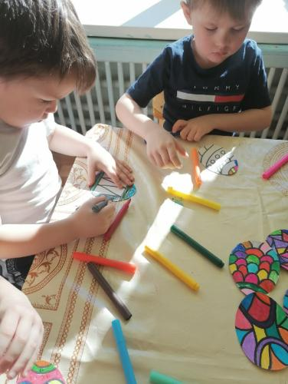
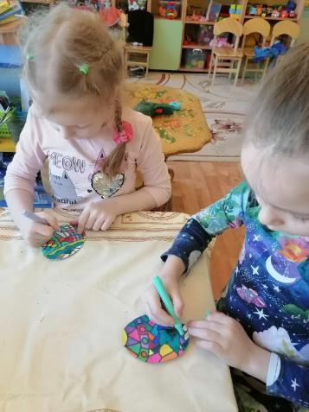
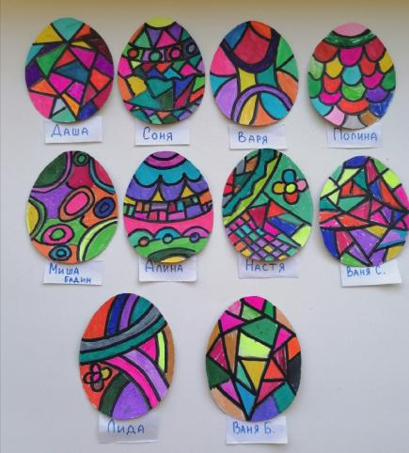
Роспись пасхального яйца
Именно в витраже удивительным образом соединились цвет и чёрная контурная линия, превратились в дикованный узор

Slide 28
Совместное творчество детей и родителей

Slide 29
Витраж на готовых пластиковых формах

Slide 30
Контурный съёмный витраж

Slide 31
Рисование на крышках

Slide 32
Знакомя детей с технологиями изготовления витражей, педагоги выполняют задачу социализации ребёнка в обществе. Дети приобретают не только знания о виде искусства, но и навыки изготовления простейших витражей. В процессе освоения техники витража у детей развивается интерес к прекрасному, художественный вкус, желание и умение видеть красоту в окружающем, формируется эстетически развитая личность.

Slide 33
Спасибо за внимание!

